Slide 1
С.Рахманинов «Вокализ»

Slide 2
История создания музыкального произведения
Вокализ был написан Рахманиновым в 1915 году и посвящен Антонине Васильевне Неждановой, выдающейся русской –советской оперной певице. Вокализ – одно из самых известных произвдений С.В.Рахманинова.
Парадокс заключается в том, что оно звучит чаще не в оригинальном вокальном варианте, а в многочисленных аранжировках- переложениях. Есть 4 аранжировки для оркестра, 3 для камерного ансамбля, 10 аранжировок для ф-но или другого солирующего инструмента, 5 для одиночного инструмента и 2 для других инструментов.
И это только известные аранжировки, кроме того, есть и малоизвестные. Такое огромное количество аранжировок предоставляет исполнителям широкую возможность продемонстрировать красоту звучания и певучесть своего инструмента. С другой стороны, вокализ можно рассматировать как упражнение или этюд для развития вокальной техники – разных приемов вокального звукоизвлечения – legato, staccato, nonlegato, выработки красивой певучести и подвижности голоса.

Slide 3
«Музыкальные краски»
Характер: тоска, уныние, меланхолия, печаль, нежные моменты, ласка, мягкость, страдание, тоска.
Лад: минор
Динамика: постепенное форте, мелодичная.
Мелодия: легато

Slide 4
Мое отношение к данной опере
Я почувствовала глубокое переживание, волнение, тревогу, тоску, некую трагедию.

Slide 5
Видеоклип Бутмана
Человек, как странник в пустыне, бродит в надежде отыскать Родину. Никакие красоты не привлекают его. Стоя на краю земли, тоскует в надежде увидеть родной берег. Путник надеется, что вода подхватит его чувства и донесет их до родной земли. Даже темные облака рассказывают о его глубоких душевных переживаниях. Почему так происходит? Потому что он потерял себя, его сердце и душа остались там далеко, где он вырос, где рождались его чувства и любовь.

Slide 6
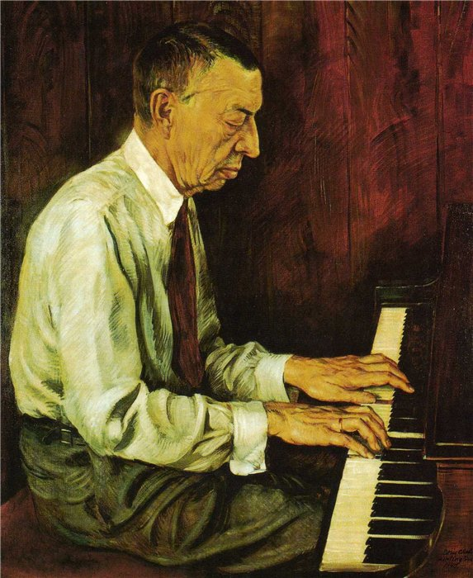
Сергей Васильевич Рахманинов

